Slide 1
Імунітет
Роботу виконали
учениці 9-Б класу
Шепетівського НВК№1
Столярчук Віра і Михайлова Галина

Slide 2
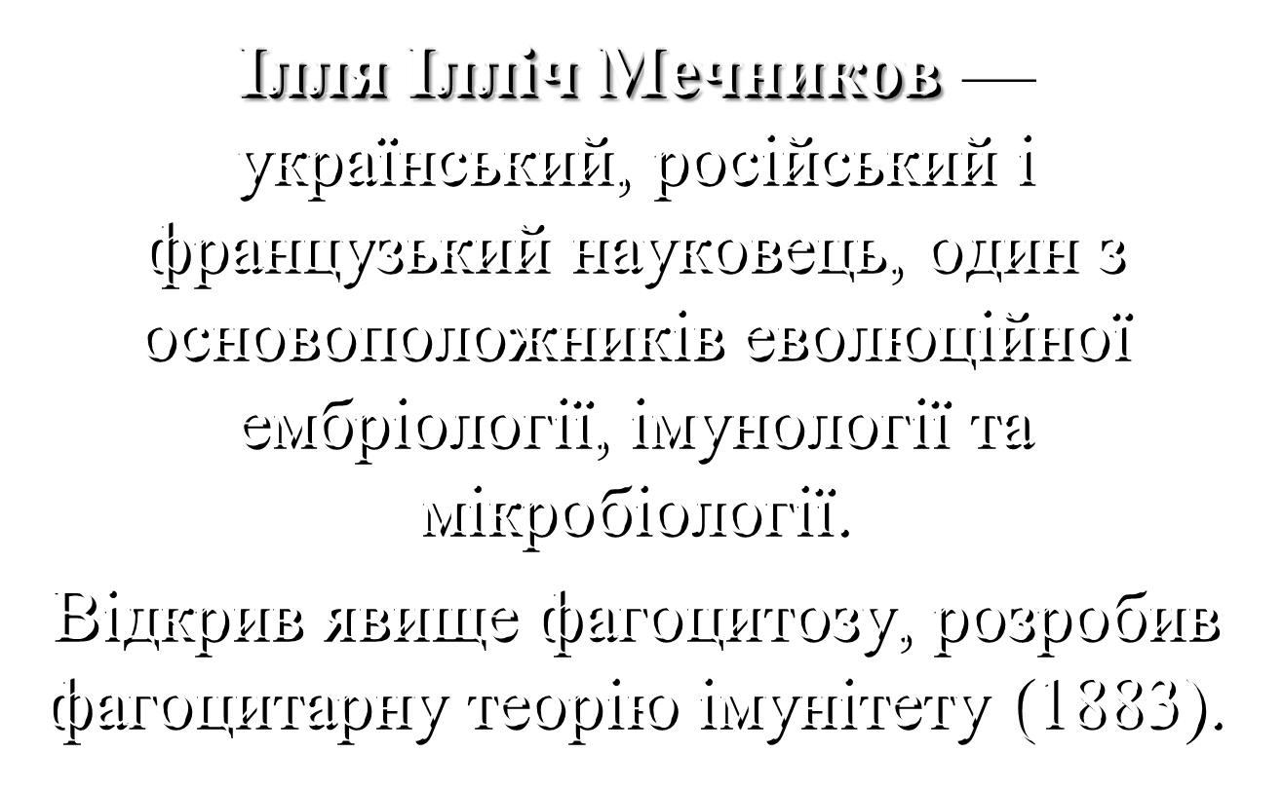
Ілля Ілліч Мечников

Slide 3
Фагоцитоз
Фагоцито́з (від грец. φάγος «пожирач» і грец. κύτος «оболонка, вмістище, клітина») — активне захоплення і поглинання мікроскопічних сторонніх об'єктів (бактерії, фрагменти клітин) і твердих частинок одноклітинними організмами або деякими клітинами багатоклітинних тварин і перетравлення їх. Фагоцитоз складається з послідовних стадій: наближення об'єкта фагоцитозу фагоцита, атракції — розташування об'єкта на поверхні фагоцитуючої клітини, поглинання і перетравлення.

Slide 4
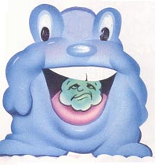
Механізм імунітету
Фагоцитоз- захоплення і перетравлювання бактерій.

Slide 6
Імунітет
Імуніте́т (з латин. вільний, захищений) — це сукупність захисних механізмів, які допомагають організму боротися з чужорідними чинниками: бактеріями, вірусами, сторонніми тілами тощо. Здатність живих організмів протистояти дії агресивних агентів, зберігаючи свою цілісність і біологічну індивідуальність.

Slide 7
Імунітет
Клітинний
Гуморальний
(фагоцитоз)
(антитіла)
Т - клітини
- кілери
В - лімфоцити,
що розпізнають
антиген

Slide 8
Клітинний імунітет
еритроцит
лейкоцит
бактерія
Кровоносна судина

Slide 9
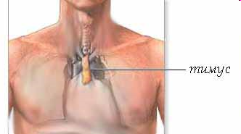
Центральна іммунна система
Утворюються лімфоцити:
в червоному кістковому мозку - В -лімфоцити, а в тимусі - Т-лімфоцити.
Т- і В- - лімфоцити переносяться кров’ю в периферичні органи, де дозрівають і виконують свої функції.

Slide 10
Органи імунної системи людини

Slide 11
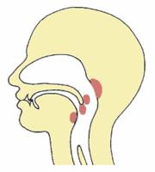
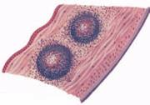
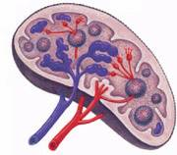
Периферична імунна система
Мигдалини розміщені кільцем в слизовій оболонці глотки, оточують місце входу в організм повітря та їжі.
Лімфатичні вузли розміцені на межі з внутрішнім середовищем - в слизових оболонках дихальних шляхів, стравоходу, сечовидільних та статевих канальців, а також в шкірі.
В селезінці лимфоцити роспізнають чужорідні тіла в крові, що «фільтруються» цим органом.
В лимфатичних вузлах «фільтруєтся» лімфа.

Slide 12
Вроджений
(пасивний)
Набутий
(активний)
природний
Успадковується
дитиною
від
матері
З’являється
після інфекційної
хвороби
ВИДИ
ІМУНІТЕТУ
Пасивний
Штучний
Активний
З’являється при дії
лікувальної сироватки
З’являється після вакцинації

Slide 13
Природний імунітет
Специфічні білки плазми Інтерферони
Клітинна ланка
Гуморальна ланка
Фактори природної опірності:
- шкіра
- слизові оболонки
- секрети
- рідкі середовища
Фагоцити

Slide 14
Набутий імунітет
Антитіла
В-лімфоцити
Гуморальна ланка
Клітинна ланка
Т-лімфоцити
Т- і В- лімфоцити пам’яті

Slide 15
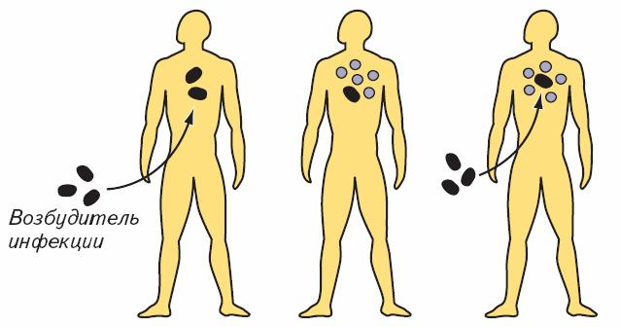
Природний імунітет
(набутий)
збудник
інфекції
Інфікування стимулює утворення антитіл

Slide 16
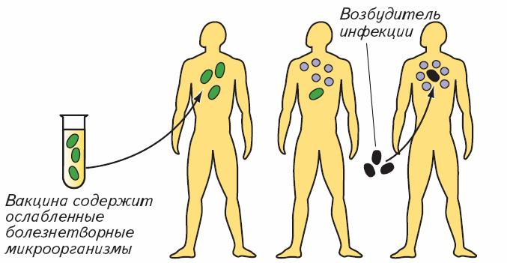
Штучний імунітет
(активний)
збудник
інфекції
вакцина,
ослаблені
патогени

Slide 17
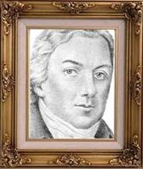
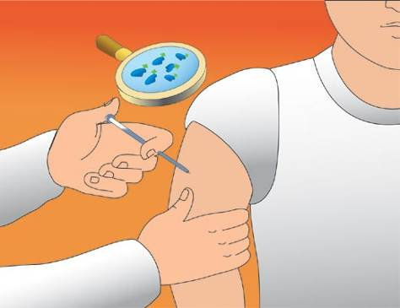
Вакцинація
Вакцинацію (від лат. «vassa» - корова) увів в практику в 1796 році англійський лікар Едуард Дженнер, зробивши перше прививку «коров’ячої віспи» 8-річному хлопчику Джеймсу Фіпсу.

Slide 18
Вакцини
Вакцини (лат. vacca — корова) — препарати, що складаються з ослаблених, вбитих збудників хвороб чи продуктів їхньої життєдіяльності. Ці специфічні речовини дістали назву від противіспяного препарату, виготовленого з вірусу коров'ячої віспи. Метод щеплень за допомогою вакцин називають вакцинацією, або імунізацією.

Slide 19
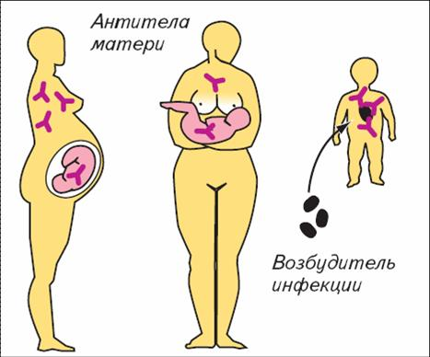
Природний імунітет
(вроджений)
антитіла
матері
збудник
інфекції
Материнські антитіла через плаценту потрапляють у плід або передаються немовляті з молоком матері

Slide 20
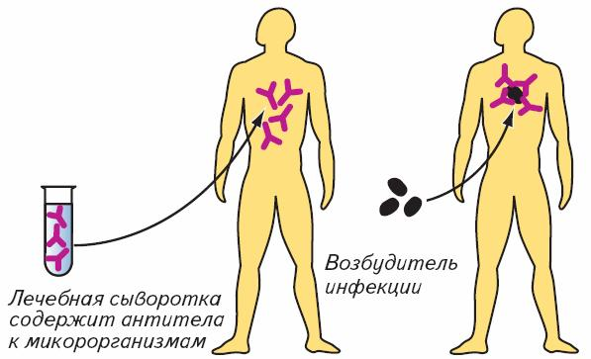
Штучний імунітет
(пасивний)
збудник
інфекції
сироватки
готові захисні
речовини
(антитіла)
Тимчасовий імунітет дорослого

Slide 21
Особливістю
імунної системи
є - здатність її
головних клітин - лімфоцитів -
розпізнавати
генетично "своє" і "чуже"

Slide 22
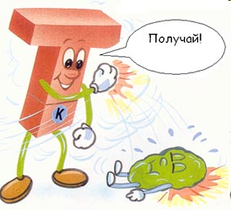
Т-лімфоцити
Клітинний
імунітет
Т-лимфоцити
(утворюються в кістковому мозку, дозрівають в тимусі).
Т- кіллери
(убивці)
Збільшення кількості Т-клітин
Т- клітини пам’яті. Існують багато років. При потребі швидко мобілізуються
Знищений мікроорганізм

Slide 23
В-лімфоцити
Гуморальний імунітет
Плазматичні клітини
В-лимфоцити
(утворюються в кістковому мозку, дозрівають в лімфі).
Дія антигена
Набутий імунітет
Клітини пам’яті

Slide 24
Твій захист в твоїх руках!
Ми обираємо ЖИТТЯ!

